Slide 1
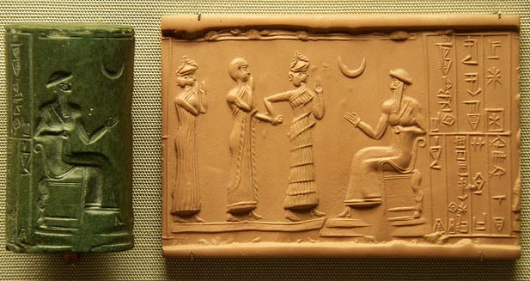
فن النحت الغائر
النحت الغائر
هو النحت الذي تكون اشكاله محفورة في الارضية المستوية او المحدبة , متمثلا في الاختام بنوعيها المنبسطة والاسطوانية .

Slide 2
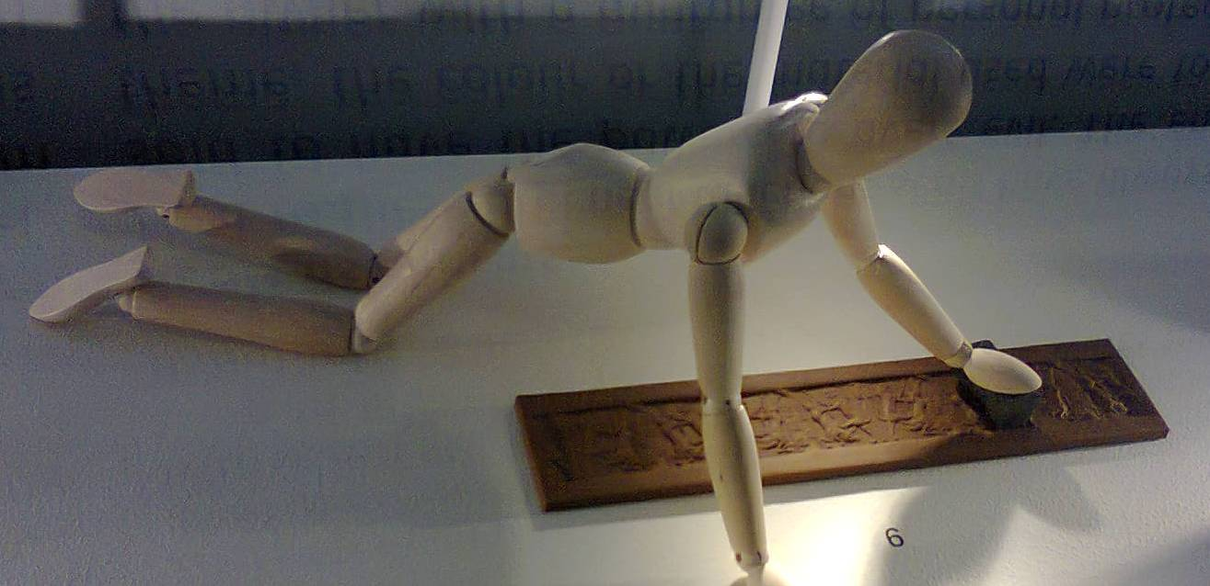
تنقش الاشكال بطريقة النحت الغائر وبشكل معكوس وعند الختم بها او دحرجتها على قطعة من الطين تطبع الاشكال وتظهر بارزة على الطين بشكل حقيقي

Slide 3
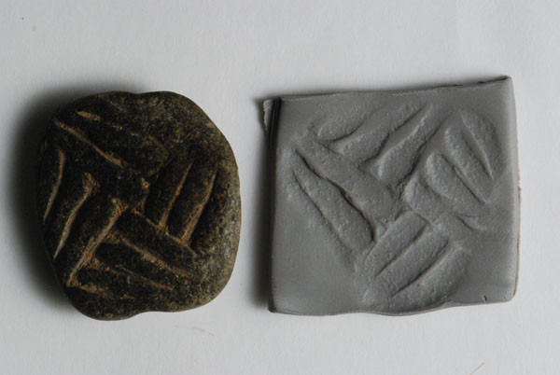
الاختام المنبسطة
وهي عبارة عن اختام حجرية ذات شكل قرصي مستدير او مربعة الشكل او تكون بشكل تمثال حيوان صغير , وكلها ذات قاعدة مستوية ينقش عليها مشهد الختم ..
ظهرت الاختام المنبسطة في بدايات العصر الحجري الحديث في عصر حسونة , حيث عثر على قطع حجرية قرصية الحجم عليها خطوط متقاطعة في موقع تل المغزلية , يعتقد انها النموذج الاقدم للاختام المنبسطة

Slide 4
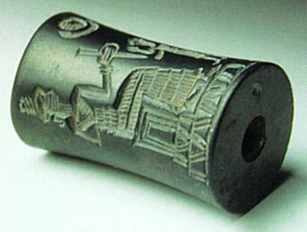
الاختام الاسطوانية
الختم الاسطواني هو عبارة عن قطعة حجرية اسطوانية الشكل مثقوبة من الوسط لغرض تعليقها في الرقبة ولا يتجاوز طولها 5 سم , وقد استخدم الفنان سطوحها الخارجية مساحة للنحت الغائر , ويكون هذا النحت بشكل معكوس , يصور لنا بعض المشاهد التي تكون احيانا مصحوبة بكتابة

Slide 5
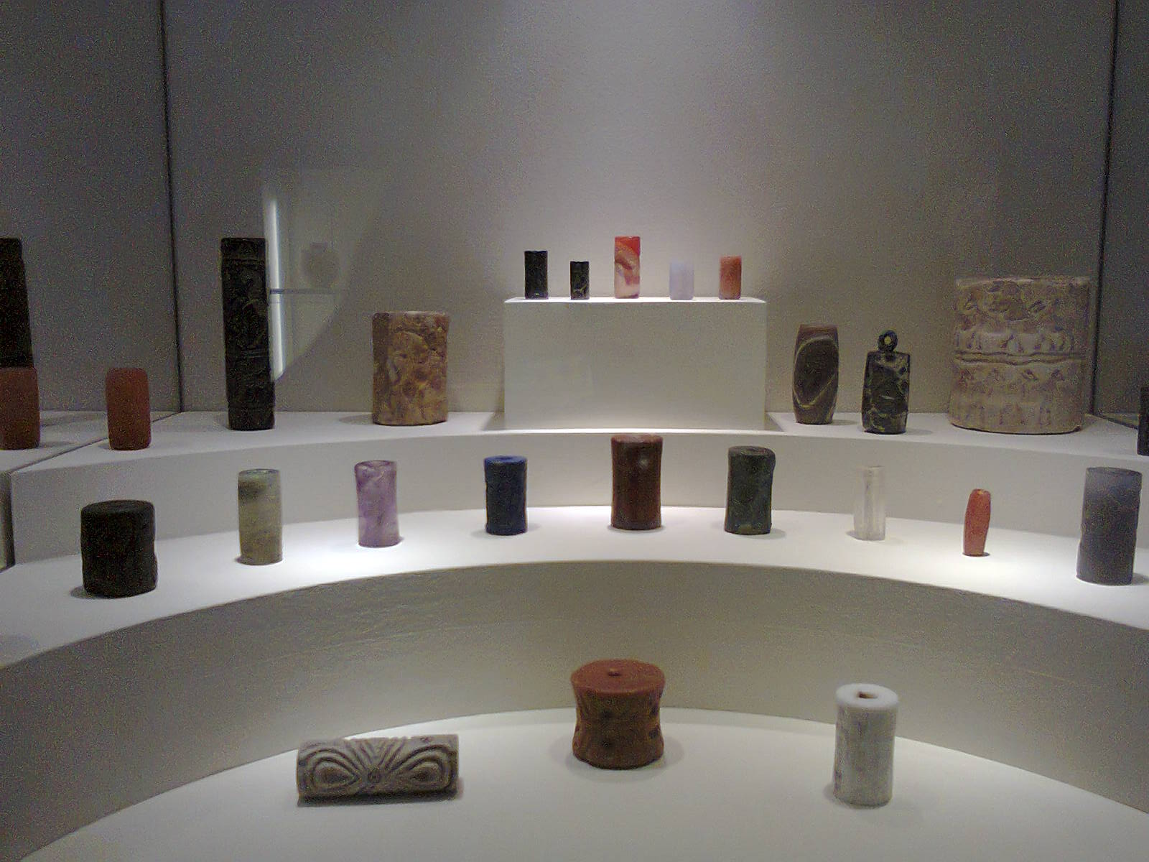

Slide 6
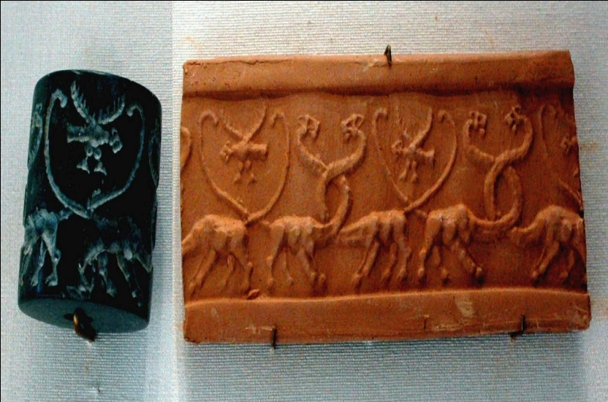
اختام الوركاء وجمدة نصر
بدأ استعمال الاختام الاسطوانية لاول مرة في عصر الوركاء, وتمتاز بان شكلها كان كبيرا , واغلبها معمول من حجارة كلسية بيضاء اللون او حمراء, وتدل اغلب المشاهد في اختام العصرين على التواصل . وتمتاز ببساطة التعبير , وكانت ذات مواضيع دينية واسطورية وتصور الصراع بين الحيوانات , ثم تحولت في اواخر هذا العصر الى اشكال زخرفية .

Slide 7
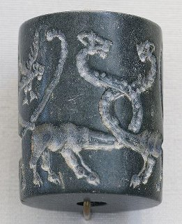
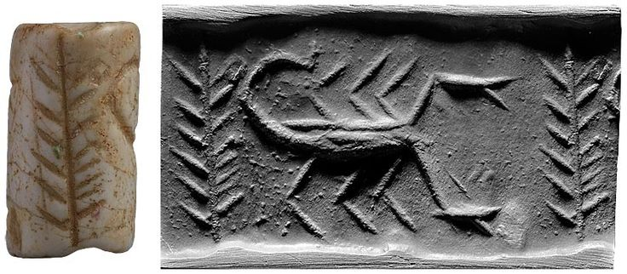
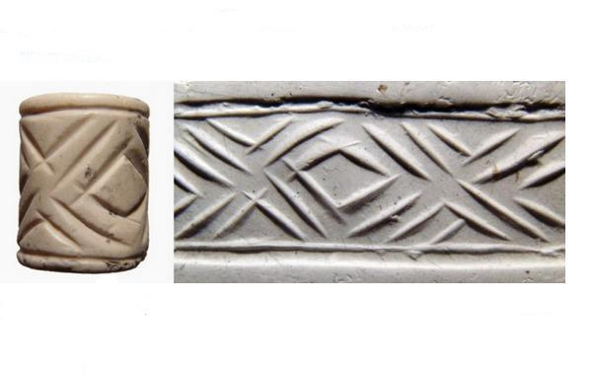
نماذج من الاختام الاسطوانية في عصر الوركاء وجمدة نصر

Slide 8
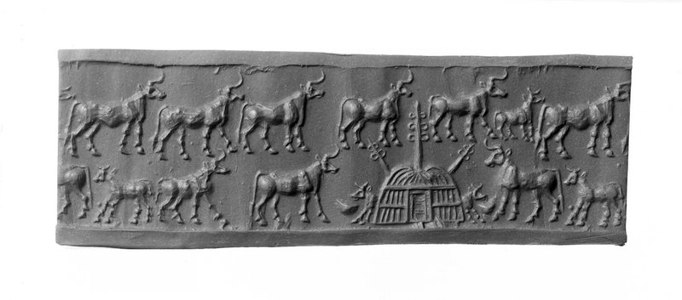
ختم اسطواني كبير من حجر كلسي رمادي , يصور مشهدا طبيعيا , لقطيع من الابقار والعجول تحيط بحظيرة ( زريبة) من القصب يظهر في اعلاها وجانبيها عمود تزينه ثلاث حلقات من جانبيه يرمز الى الاله الراعي دموزي ( اله النبات), وعجلان صغيران يهمان بالخروج من الحظيرة وامامهما اناء شرب , وهذا المشهد ربما يرمز الى العناية بالماشية.
عثر على هذا الختم في معبد سين في خفاجي

Slide 9
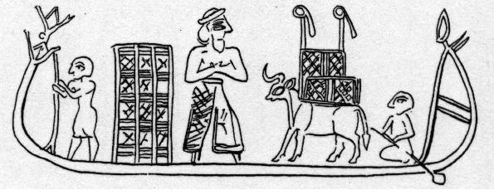
ختم اسطواني يصور مشهدا دينيا , قارب كبير جدا يتوسطه رجل حجمه كبير يعتقد انه امير له لحية كثة وعلى راسه عمامة ويتدلى شعر راسه على كتفه يرتدي وزرة وجزئه الاعلى عاريا والايدي متشابكة على صدره وهذه حالة تعبد ويوجد خلفه نموذج لواجهة معبد , وامامه ثور فوق ظهره منصة متدرجة تحمل راية , وفي مقدمة القارب رجل واقف بيده عصا وفي مؤخرة القارب رجل جالس بيده مجذاف ..

Slide 10
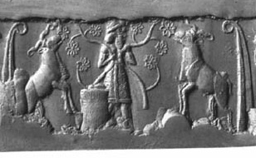
ختم اسطواني عليه مشهد اسطوري يمثل حيوانات ربما تكون وعولا ولديها قرون كبيرة ويقف بينها رجل ذو لحية كثة يرتدي فوق راسه عمة صغيرة ويرتدي ثوبا قصيرا مزركشا ويمسك بيديه حشائش يطعم بها تلك الوعول

